Slide 1
程序循环结构 计算机学院（软件学院） 杨雨

Slide 2
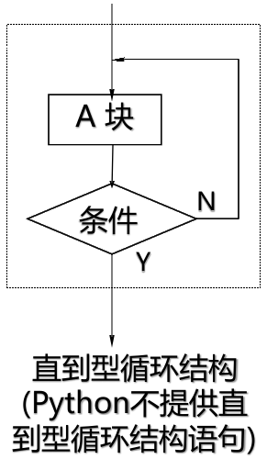
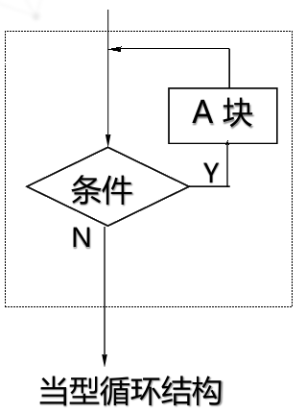
循环结构

Slide 3
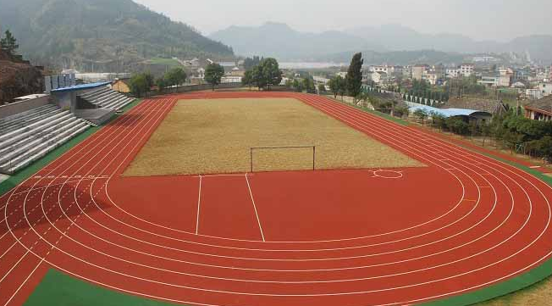

生活中的循环

Slide 4
软件开发中循环的使用场景
跟媳妇承认错误，说一万遍“媳妇儿，我错了!”
print (“媳妇儿，我错了！”)
print (“媳妇儿，我错了！”)
print (“媳妇儿，我错了！”)
…（还有997遍）…
使用循环，一句话搞定
i = 0
while i <10000:
print (“媳妇儿，我错了！”)
i += 1

Slide 5
循环结构
一般情况下，需要多次重复执行的代码，都可以用循环的方式来完成
循环不是必须要使用的，但是为了提高代码的重复使用率，所以有经验的开发者都会采用循环

Slide 6
循环结构回顾

Slide 7
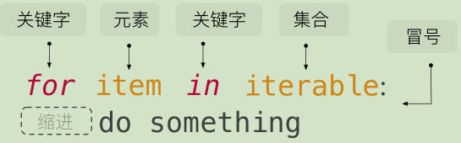
for循环
for 循环作为编程语言中最强力的特征之一
Python可以使用for语句循环遍历整个序列的值
for循环所做的概括为一句话：
于… 其中的每一个元素，做…事情

Slide 8
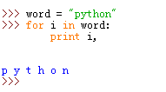
for循环
在for循环中，循环变量var遍历了队列中的每一个值，循环的语句体为每个值执行一次。

Slide 9
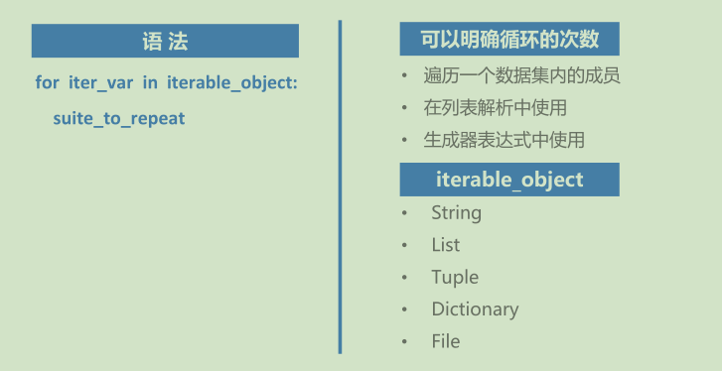
for循环

Slide 10

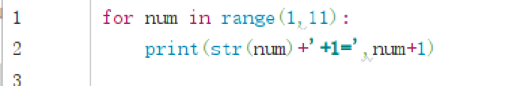
for循环
为了更深入了解for循环，试着思考下面这个问题，如何打印出这样的结果？
1 + 1 = 2
2 + 1 = 3
…
10 + 1 = 11
内置函数-------range()

Slide 11
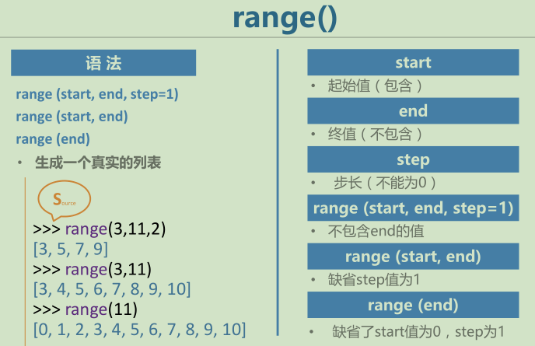

Slide 12
for循环-求平均数
平均数计算程序的IPO如下：
输入：待输入数字个数，数字
处理：平均数算法
输出:平均数
通用设计方案：
输入数字的个数n
将sum初始化为0
循环n次：
输入数字x
将x加入sum中
将sum/n作为平均数输出出来

Slide 13
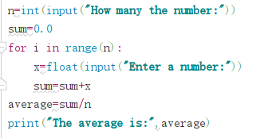
for循环-代码

Slide 14
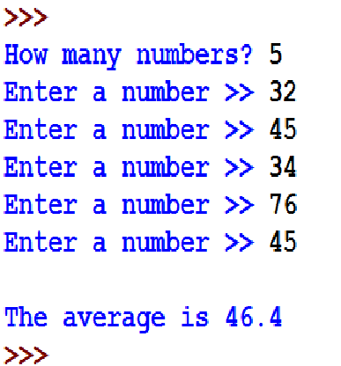
for循环-执行
以下是程序的执行结果：

Slide 15
for循环-缺点
程序开始时必须提供输入数字总数
大规模数字求平均值需要用户首先确定个数
for循环是需要提供固定循环次数的循环方式
Python提供了另一种循环模式即无限循环，不需要提前知道循环次数，即我们提到的当型循环也叫条件循环

Slide 16
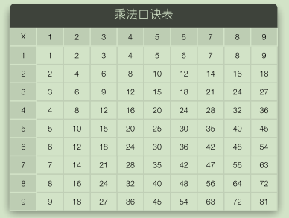
嵌套循环
编程中还有一种常见的循环，被称之为嵌套循环，其实这种循环并不复杂还非常实用。
例如：“九九乘法表”

Slide 17
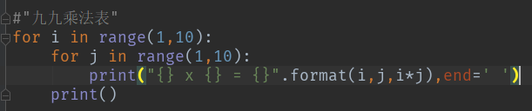
嵌套循环
例：“九九乘法表”
原理：最外层的循环依次是将数值1~9存储到变量i中，变量i每取一次值，内层循环就要依次将1~9中存储在变量j中，最后展示当前的i，j，与i*j的结果。

Slide 18
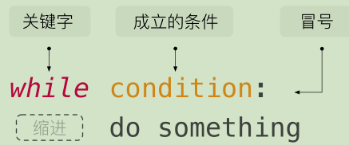
while循环
语法：while语句
while语句中<condition>是布尔表达式
<body>循环体是一条或多条语句
当条件为真时，循环体重复执行
当条件为假时，循环终止
在while循环中，条件总是在循环顶部被判断，即在循环体执行之前，这种结构又被称为前测循环
只要…条件成立，就一直做,,,

Slide 19
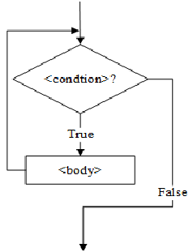
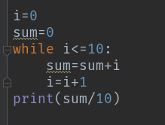
while循环
下面是使用while循环完成从0到10的求和打印平均值的例子：
如果循环体忘记累加i，条件判断一直为真，循环体将一直执行，这就是所谓的死循环。
这时通常使用<Ctrl>+c来终止一个程序

Slide 20
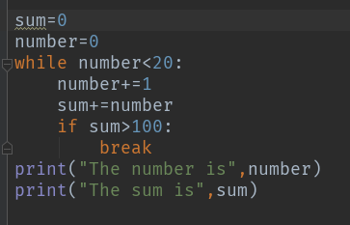
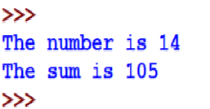
for/while中的else、break用法
break 语句—跳出最内层的for/while循环

Slide 21
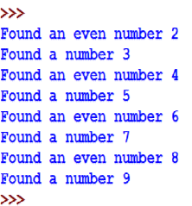
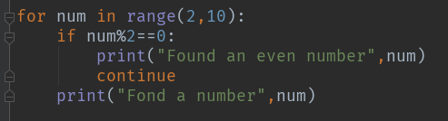
for/while中的continue用法
continue 语句，其作用为结束本次循环、即跳出循环体中下面尚未执行的语句，对于while循环，继续求解循环条件。而对于for循环程序流程接着遍历循环列表。
continue和break语句的区别是：
continue语句只结束本次循环，而不终止整个循环的执行。
break 语句结束整个循环过程，不再判断执行循环的条件是否成立

Slide 22
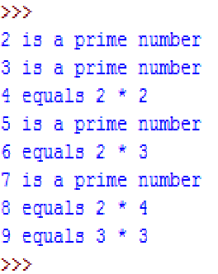
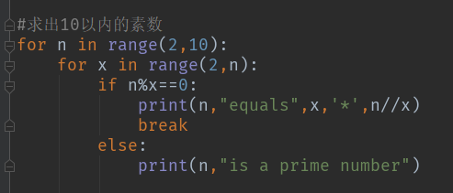
for/while中的else用法
<for…else:…><while…else:…>语句与循环的搭配使用，else：后的表达式在for循环列表遍历完毕后或while条件语句不满足的情况下执行，例如：

Slide 23
本章小节
程序控制结构-----流程图
分支语句----if…elif….else
循环语句：
for
while
布尔表达式 True False

Slide 24
作业：
1.编写程序找出100-1000之间的水仙花数。
提示：水仙花数是指一个 n 位数 ( n≥3 )，它的每个位上的数字的 n 次幂之和等于它本身。（例如：153=1^3 + 5^3+ 3^3 ）
2.编程完成输入一个整数，
如果为奇数那么sum=1+1/3+.....+1/n 如果为偶数那么 sum=1/2+1/4+....+1/n

Slide 25
Thank You!

